Slide 1
Teorie chyb a vyrovnávací počet 1
Téma č. 3: Zákon hromadění skutečných chyb, směrodatných odchylek.
Zákon hromadění skutečných chyb.
Příklady.
Zákon hromadění směrodatných odchylek.
Příklady.

Slide 2
Teorie chyb a vyrovnávací počet 1
1. Zákon hromadění skutečných chyb.
Číselné hodnoty udávající výsledky měření jsou poněkud jiného druhu než "čistá" čísla v matematickém smyslu. Ke každé nalezené hodnotě $l$ měřené veličiny $L$ patří skutečná chyba ε anebo obor nejistoty (nepřesnosti), s jakou byl výsledek určen. Nepracujeme proto s přesnými čísly, ale s hodnotami přibližnými.
Měřená hodnota a její chyba se musí při zpracování dat uplatňovat vždy společně: nejistota naměřeného výsledku se totiž přenáší na součet, násobek nebo jinou libovolnou funkci měřených veličin.
V této části budeme uvažovat měření nebo chyby vzájemně nezávislé (nekorelované).
Úloha: odhadnout skutečnou chybu funkce naměřených nezávislých veličin $l$, jejichž skutečné chyby $ε$ známe: (tento předpoklad není běžně splněn!)
(obecněji ).
Pro další odvození požadujeme splnění těchto předpokladů:
funkce $f$,$g$ mají spojité parciální derivace podle jednotlivých proměnných alespoň druhého řádu;
skutečné chyby všech proměnných jsou relativně malé.
$$f=f\left(l^{T}\right)$$
$$g\left(f\right)=f\left(l^{T}\right)$$

Slide 3
Teorie chyb a vyrovnávací počet 1
1. Zákon hromadění skutečných chyb.
Označíme-li správné hodnoty funkce $F=f+ε_{f}$ a měření $L=l+ε$, můžeme napsat
$$F=f+ε_{f}=f\left(l^{T}+ε^{T}\right)$$
A tedy:
$$ε_{f}=f\left(l^{T}+ε^{T}\right)−f$$
Provedeme rozvoj funkce $f$ v Taylorovu řadu a omezíme se na členy 1. řádu (při označení vektoru parciálních derivací):
$$ε_{f}=f\left(l^{T}\right)+{\left.\frac{∂f}{∂L}\right|}_{L=l}∙ε−f$$
$${\left.\frac{∂f}{∂L}\right|}_{L=l}=\left(\frac{∂f}{∂l_{1}},\frac{∂f}{∂l_{2}}, …,\frac{∂f}{∂l_{n}}\right)=f_{l}^{T}$$
Zákon hromadění skutečných chyb:
$$ε_{f}=f_{l}^{T}∙ε$$

Slide 4
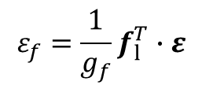
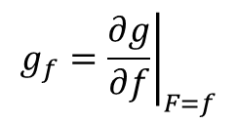
Teorie chyb a vyrovnávací počet 1
1. Zákon hromadění skutečných chyb.
Podobně pro obecnější model bude platit vztah
$$g\left(f+ε_{f}\right) = f\left(l^{T} + ε^{T}\right)$$
A tedy:
$$g\left(f\right)+{\left.\frac{∂g}{∂f}\right|}_{F=f}∙ε_{f}=f\left(l^{T}\right)+f_{l}^{T}∙ε$$
$$g_{f}={\left.\frac{∂g}{∂f}\right|}_{F=f}$$
Zákon hromadění skutečných chyb:
$$ε_{f}=\frac{1}{g_{f}}f_{l}^{T}∙ε$$

Slide 5
Teorie chyb a vyrovnávací počet 1
1. Zákon hromadění skutečných chyb.
Příklady:
Vypočítejte skutečnou chybu výšky bodu H_{P} určeného prostorovou polární metodou, jestliže byla měřena nebo známa výška stanoviska H_{S} =234,523 m, výška přístroje v_{P} = 1,421 m, převýšení mezi horizontem přístroje a cílem h = 3,564 m a výška cíle v_{C} = 2,500 m.
Skutečné chyby hodnot a měření: ε_{HS} = 0,0005 m, ε_{vP} = 0,001 m, ε_{h} = 0,003 m, ε_{vC} = 0,001 m.

Slide 6
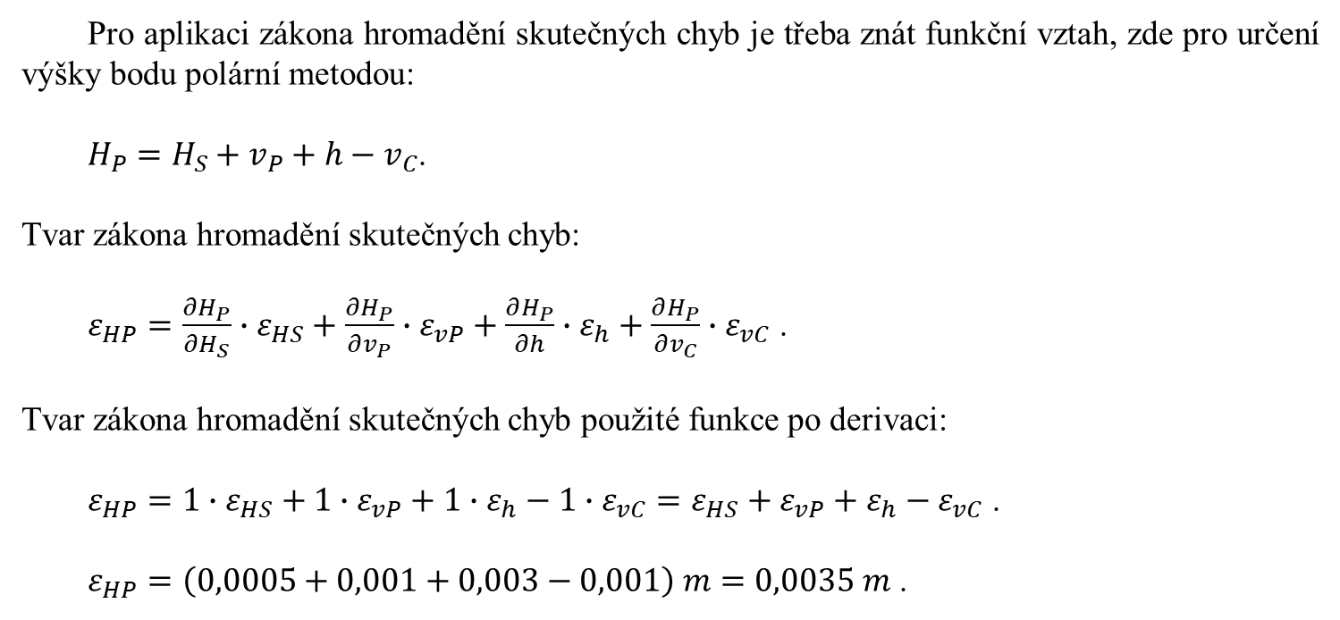
Teorie chyb a vyrovnávací počet 1
1. Zákon hromadění skutečných chyb.
Příklady:
Pro aplikaci zákona hromadění skutečných chyb je třeba znát funkční vztah, zde pro určení výšky bodu polární metodou:
$H_{P}=H_{S}+v_{P}+h−v_{C}$.
Tvar zákona hromadění skutečných chyb:
$ε_{HP}=\frac{∂H_{P}}{∂H_{S}}∙ε_{HS}+\frac{∂H_{P}}{∂v_{P}}∙ε_{vP}+\frac{∂H_{P}}{∂h}∙ε_{h}+\frac{∂H_{P}}{∂v_{C}}∙ε_{vC}$ .
Tvar zákona hromadění skutečných chyb použité funkce po derivaci:
$ε_{HP}=1∙ε_{HS}+1∙ε_{vP}+1∙ε_{h}−1∙ε_{vC}=ε_{HS}+ε_{vP}+ε_{h}−ε_{vC}$ .
$ε_{HP}=\left(0,0005+0,001+0,003−0,001\right) m=0,0035 m$ .

Slide 7
Teorie chyb a vyrovnávací počet 1
1. Zákon hromadění skutečných chyb.
Příklady:
Vypočítejte skutečnou chybu ε_{P} plochy trojúhelníka P, jestliže jsou měřeny dvě délky a = 76,423 m a b = 45,311 m a úhel ω = 67,5472 gon jimi sevřený. Skutečné chyby měření jsou ε_{a} = 0,007 m, ε_{b} = 0,011 m, ε_{ω} = 0,0020 gon.

Slide 8

Teorie chyb a vyrovnávací počet 1
1. Zákon hromadění skutečných chyb.
Příklady:
Funkční vztah:
$P=\frac{1}{2}∙a∙b∙\sin\left(ω\right)$.
Zákon hromadění skutečných chyb:
$ε_{P}=\frac{∂P}{∂a}∙ε_{a}+\frac{∂P}{∂b}∙ε_{b}+\frac{∂P}{∂ω}∙\frac{ε_{ω}}{ρ}$ .
Po derivaci:
$ε_{P}= \frac{1}{2}∙b∙\sin\left(ω\right)∙ε_{a}+\frac{1}{2}∙a∙\sin\left(ω\right)∙ε_{b}+\frac{1}{2}∙\left(a∙b∙\cos\left(ω\right)\right)∙\frac{ε_{ω}}{ρ}$,
po vyčíslení:
$ε_{P}=0,1384252+0,3668854+ 0,0265427=0,53 m^{2}$.

Slide 9
Teorie chyb a vyrovnávací počet 1
1. Zákon hromadění skutečných chyb.
Příklady:
1. Vypočítejte vodorovnou vzdálenost $d$ a její skutečnou chybu $ε$ _{d}, je - li měřena třemi klady pásma d₁ = 29,912 m; d₂ = 29,987 m; d₃ = 12,492 m a skutečné chyby jednotlivých kladů jsou $ε$₁ = 3 mm; $ε$₂ = 4 mm; $ε$₃ = 2 mm. [d = 72,391 m; $ε$_{d} = 9 mm]
2. Vypočítejte převýšení h a jeho skutečnou chybu mezi stanoviskem a určovaným bodem, je – li známa měřená šikmá vzdálenost $sd$ = 36,729 m, měřený zenitový úhel $z$ = 98,4572 gon, výška přístroje $vP$ = 1,371 m a výška cíle $vC$ = 1,400 m; a skutečné chyby jednotlivých veličin jsou: $ε$_{sd} = 0,003 m; $ε$_{z} = 0,0015 gon; $ε$_{vc} = 0,001 m; $ε$_{vp} = 0,002 m.
[h = 0, 861 m; $ε$_{h} = 0,0002 m]
3. Určete skutečnou chybu $ε$, která maximálně vznikne při zaokrouhlení na centimetry pro součet dvou hodnot. (Nápověda: Maximální skutečná chyba může být v tomto případě 0,005 m). [$ε$ = 0,01 m]

Slide 10
Teorie chyb a vyrovnávací počet 1
2. Zákon hromadění směrodatných odchylek.
Číselné hodnoty udávající výsledky měření jsou poněkud jiného druhu než "čistá" čísla v matematickém smyslu. Ke každé nalezené hodnotě l měřené veličiny L patří skutečná chyba ε anebo obor nejistoty (nepřesnosti), s jakou byl výsledek určen. Nepracujeme proto s přesnými čísly, ale s hodnotami přibližnými.
Obvykle nemáme k dispozici skutečnou chybu měření (to bychom měření opravili a pracovali dále s hodnotou přesnou), ale statistický odhad rozptylu ve formě směrodatné odchylky základní $σ$ nebo výběrové $s$. Potřebujeme tedy takový zákon, který umožní pracovat s těmito charakteristikami přesnosti.
Z dříve uvedené definice platí:
$$σ_{i}^{2}=E\left(ε_{i}^{2}\right)$$

Slide 11
Teorie chyb a vyrovnávací počet 1
2. Zákon hromadění směrodatných odchylek.
Z dříve uvedené definice platí:
Odvození:
$$σ_{i}^{2}=E\left(ε_{i}^{2}\right)$$
$$ε_{f}=f_{l}^{T}∙ε$$
$$ε_{f}^{2}=\left(f_{l}^{T}∙ε\right)∙{\left(f_{l}^{T}∙ε\right)}^{T}=f_{l}^{T}∙ε∙ε^{T}∙f_{l}$$
$$E\left(ε_{f}^{2}\right)=f_{l}^{T}∙E\left(ε∙ε^{T}\right)∙f_{l}$$
$$E\left(ε∙ε^{T}\right)=E\left(\begin{matrix}ε_{1}^{2} & ε_{1}ε_{2} & … & ε_{1}ε_{n} \\ ε_{2}ε_{1} & ε_{2}^{2} & … & ε_{2}ε_{n} \\ ⋮ & ⋮ & ⋱ & ⋮ \\ ε_{n}ε_{1} & ε_{n}ε_{2} & … & ε_{n}^{2}\end{matrix}\right)$$

Slide 12
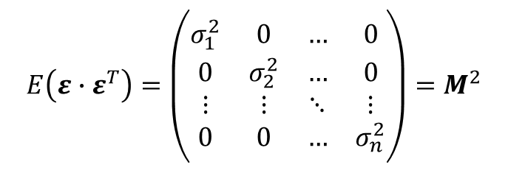
Teorie chyb a vyrovnávací počet 1
2. Zákon hromadění směrodatných odchylek.
Vztah byl odvozen při splnění těchto předpokladů:
funkce $f$, $g$ mají spojité parciální derivace podle jednotlivých proměnných;
skutečné chyby všech proměnných jsou relativně malé;
proměnné ve funkčním vztahu $f$ jsou nezávislé (tedy i skutečné chyby těchto proměnných jsou nezávislé);
skutečné chyby všech proměnných mají sudé rozdělení se střední hodnotou $E\left(ε\right)=0$.
Při splnění těchto předpokladů totiž platí:
$$E\left(ε_{i}ε_{j}\right)=E\left(ε_{i}\right)∙E\left(ε_{i}\right)=0.$$
$$E\left(ε∙ε^{T}\right)=E\left(\begin{matrix}ε_{1}^{2} & ε_{1}ε_{2} & … & ε_{1}ε_{n} \\ ε_{2}ε_{1} & ε_{2}^{2} & … & ε_{2}ε_{n} \\ ⋮ & ⋮ & ⋱ & ⋮ \\ ε_{n}ε_{1} & ε_{n}ε_{2} & … & ε_{n}^{2}\end{matrix}\right)=\left(\begin{matrix}E\left(ε_{1}^{2}\right) & 0 & … & 0 \\ 0 & E\left(ε_{2}^{2}\right) & … & 0 \\ ⋮ & ⋮ & ⋱ & ⋮ \\ 0 & 0 & … & E\left(ε_{n}^{2}\right)\end{matrix}\right)$$
$$E\left(ε∙ε^{T}\right)=\left(\begin{matrix}σ_{1}^{2} & 0 & … & 0 \\ 0 & σ_{2}^{2} & … & 0 \\ ⋮ & ⋮ & ⋱ & ⋮ \\ 0 & 0 & … & σ_{n}^{2}\end{matrix}\right)=M^{2}$$

Slide 13
Teorie chyb a vyrovnávací počet 1
2. Zákon hromadění směrodatných odchylek.
Při splnění těchto předpokladů totiž platí:
$$E\left(ε_{f}^{2}\right)=f_{l}^{T}∙E\left(ε∙ε^{T}\right)∙f_{l}$$
Zákon hromadění skutečných chyb:
$$σ_{f}^{2}=f_{l}^{T}∙M^{2}∙f_{l}$$
Pro obecnější tvar funkce platí obdobně vztah
$$σ_{f}^{2}=\frac{1}{g_{f}^{2}}∙f_{l}^{T}∙M^{2}∙f_{l}$$
$$σ_{f}^{2}=\frac{1}{g_{f}^{2}}∙\left(f_{1}^{2}∙σ_{1}^{2}+ f_{2}^{2}∙σ_{2}^{2}+…+f_{n}^{2}∙σ_{n}^{2}\right)$$
Důležitá je okolnost, že se ve vzorci jednotlivé členy sčítají kvadraticky, tj. střední chyba funkce narůstá podle Pythagorovy věty. Na rozdíl od zákona hromadění skutečných chyb nesmíme střední chyby sčítat lineárně.

Slide 14
Teorie chyb a vyrovnávací počet 1
2. Zákon hromadění směrodatných odchylek.
Příklady:
Vypočítejte směrodatnou odchylku výšky bodu H_{P} určeného prostorovou polární metodou, jestliže byla měřena nebo známa výška stanoviska H_{S} = 234,523 m, výška přístroje v_{P} = 1,421 m, převýšení mezi horizontem přístroje a cílem h = 3,564 m a výška cíle v_{C} = 2,500 m. Směrodatné odchylky hodnot a měření: σ_{HS} = 0,0005 m, σ_{vP} = 0,001 m, σ_{h} = 0,003 m, σ_{vC} = 0,001 m.

Slide 15
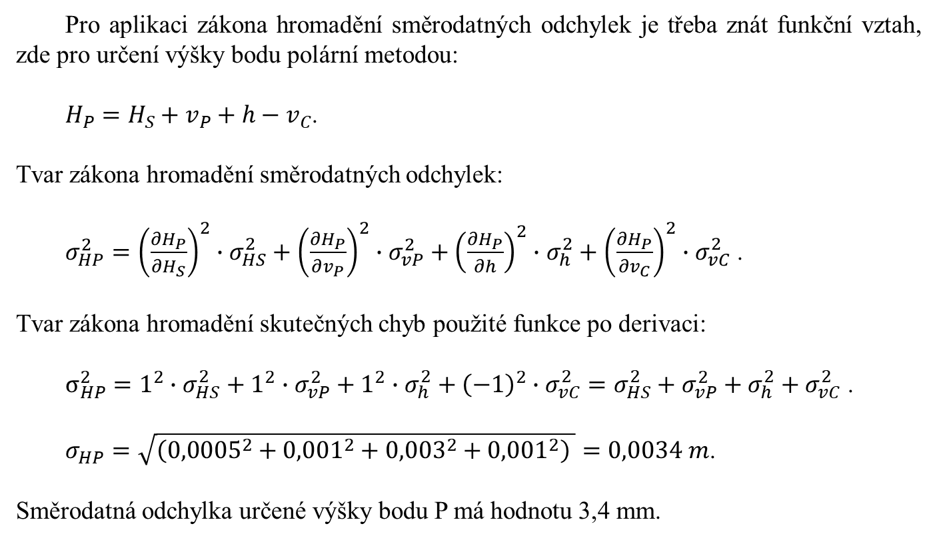
Teorie chyb a vyrovnávací počet 1
2. Zákon hromadění směrodatných odchylek.
Příklady:
Pro aplikaci zákona hromadění směrodatných odchylek je třeba znát funkční vztah, zde pro určení výšky bodu polární metodou:
$H_{P}=H_{S}+v_{P}+h−v_{C}$.
Tvar zákona hromadění směrodatných odchylek:
$σ_{HP}^{2}={\left(\frac{∂H_{P}}{∂H_{S}}\right)}^{2}∙σ_{HS}^{2}+{\left(\frac{∂H_{P}}{∂v_{P}}\right)}^{2}∙σ_{vP}^{2}+{\left(\frac{∂H_{P}}{∂h}\right)}^{2}∙σ_{h}^{2}+{\left(\frac{∂H_{P}}{∂v_{C}}\right)}^{2}∙σ_{vC}^{2}$ .
Tvar zákona hromadění skutečných chyb použité funkce po derivaci:
$σ_{HP}^{2}=1^{2}∙σ_{HS}^{2}+1^{2}∙σ_{vP}^{2}+1^{2}∙σ_{h}^{2}+{\left(−1\right)}^{2}∙σ_{vC}^{2}=σ_{HS}^{2}+σ_{vP}^{2}+σ_{h}^{2}+σ_{vC}^{2}$ .
$σ_{HP}=\sqrt{\left({0,0005}^{2}+{0,001}^{2}+{0,003}^{2}+{0,001}^{2}\right) }=0,0034 m$.
Směrodatná odchylka určené výšky bodu P má hodnotu 3,4 mm.

Slide 16
Teorie chyb a vyrovnávací počet 1
2. Zákon hromadění směrodatných odchylek.
Příklady:
Vypočítejte směrodatnou odchylku σ_{P} plochy trojúhelníka P, jestliže jsou měřeny dvě délky a = 76,423 m a b = 45,311 m a úhel ω = 67,5472 gon jimi sevřený. Směrodatné odchylky měření jsou σ_{a} = 0,007 m, σ_{b} = 0,011 m, σ_{ω} = 0,0020 gon.

Slide 17
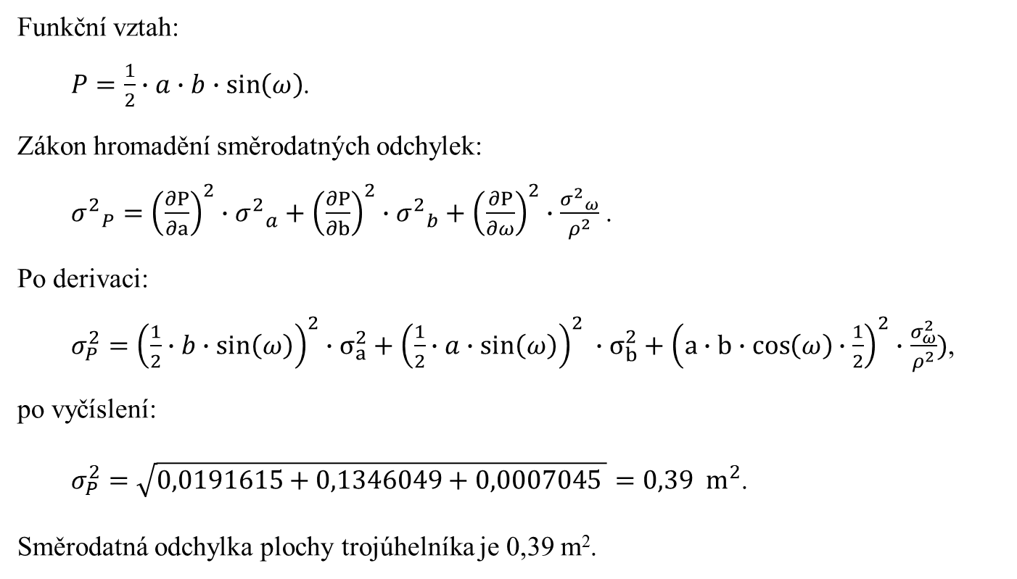
Teorie chyb a vyrovnávací počet 1
2. Zákon hromadění směrodatných odchylek.
Příklady:
Funkční vztah:
$P=\frac{1}{2}∙a∙b∙\sin\left(ω\right)$.
Zákon hromadění směrodatných odchylek:
${σ^{2}}_{P}={\left(\frac{∂P}{∂a}\right)}^{2}∙{σ^{2}}_{a}+{\left(\frac{∂P}{∂b}\right)}^{2}∙{σ^{2}}_{b}+{\left(\frac{∂P}{∂ω}\right)}^{2}∙\frac{{σ^{2}}_{ω}}{ρ^{2}}$ .
Po derivaci:
$σ_{P}^{2}={\left(\frac{1}{2}∙b∙\sin\left(ω\right)\right)}^{2}∙σ_{a}^{2}+{\left(\frac{1}{2}∙a∙\sin\left(ω\right)\right)}^{2} ∙σ_{b}^{2}+{\left(a∙b∙\cos\left(ω\right)∙\frac{1}{2}\right)}^{2}∙\frac{σ_{ω}^{2}}{ρ^{2}})$,
po vyčíslení:
$σ_{P}^{2}=\sqrt{0,0191615+0,1346049+0,0007045 }=0,39 m^{2}$.
Směrodatná odchylka plochy trojúhelníka je 0,39 m².

Slide 18
Teorie chyb a vyrovnávací počet 1
2. Zákon hromadění směrodatných odchylek.
Příklady:
1. Vypočítejte vodorovnou vzdálenost d a její směrodatnou odchylku σ _{d}, je - li měřena třemi klady pásma d₁ = 29,912 m; d₂ = 29,987 m; d₃ = 12,592 m a směrodatné odchylky jednotlivých kladů jsou σ₁ = 3 mm; σ₂ = 4 mm; σ₃ = 2 mm.
[d = 72,491 m; σ_{d} = 5,4 mm]
2. Vypočítejte převýšení h a jeho směrodatnou odchylku mezi stanoviskem a určovaným bodem, je – li známa měřená šikmá vzdálenost sd = 36,729 m, měřený zenitový úhel z = 98,4572 gon, výška přístroje v_{P} = 1,371 m a výška cíle v_{C} = 1,400 m; a směrodatné odchylky jednotlivých veličin jsou: σ_{sd} = 0,003 m; σ_{z} = 0,0015 gon; σ_{vc} = 0,001 m; σ_{vp} = 0,002 m. [h = 0,861 m; s_{h} = 2,4 mm]
3. Odvoďte vztah pro výpočet aritmetického průměru z $n$ opakovaných měření.

Slide 19
Teorie chyb a vyrovnávací počet 1
☺ Konec ☺

